Slide 1
Учёт нематериальных активов

Slide 2
К нематериальным активам относятся: лицензии, товарные знаки, права на пользование земельными участками, авторские права и прочие активы не имеющие материального воплощения.

Slide 3
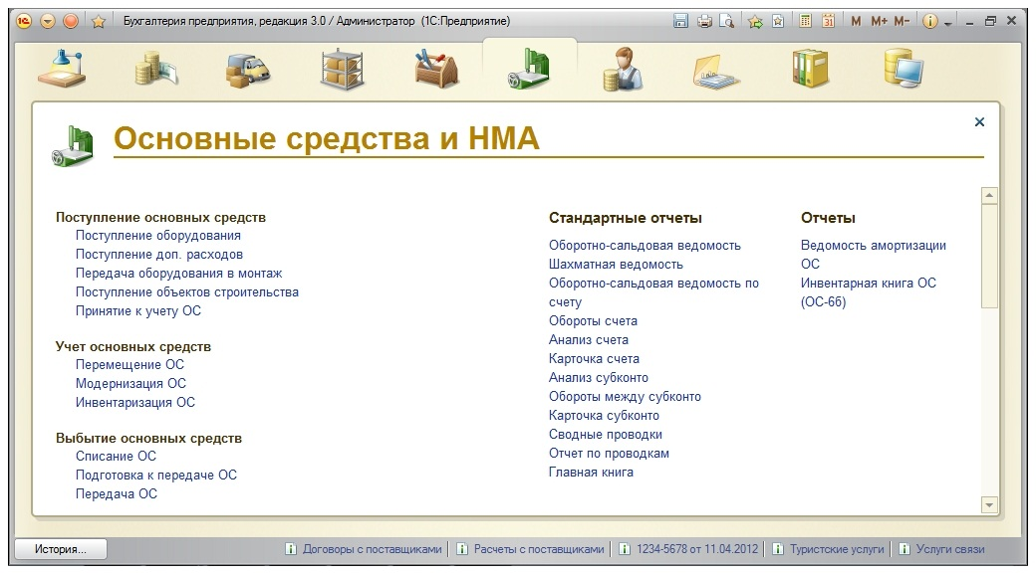
Поступление НМА. Для формирования поступления НМА на предприятие в программе предназначен специальный документ «Поступление НМА», который находится в меню НМА/Поступление НМА. Для формирования нового документа необходимо выполнить команду Действия/Добавить. В центральной части окна на вкладке НМА формируется список поступивших НМА., Счета учета расчетов, Дополнительно и Счет-фактура. Чтобы провести документ необходимо нажать кнопку ОК. Посмотреть результаты проведения документа по учету можно с помощью команды Действия/Результат проведения документа.

Slide 4
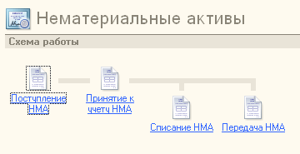
Принятие НМА. Чтобы поставить НМА на учет, необходимо предварительно оформить факт их поступления на предприятие. Команда НМА/Принятие к учету НМА. Для формирования нового документа существует кнопка Добавить.
В верхней части окна вводится обязательный минимум сведений: номер документа и дата его формирования, а также наименование организации от имени которой оформляется документ.
После проведения документа бухгалтерские проводки по нему будут сформированы только в том случае, если установлен флажок Формировать проводки.
Центральная часть состоит из двух вкладок: НМА и бухгалтерский учет.
На вкладке НМА в поле Нематериальный актив указывается актив, который принимается на учет по данному документу(например, ПО).

Slide 5
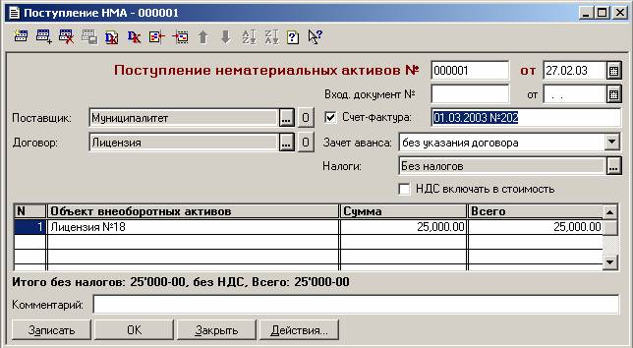
В поле Счет БУ указывается счет, на котором числятся принимаемые к учету НМА. По умолчанию это счет 08.05 «Приобретение НМА».
На вкладке БУ в поле Счет БУ указывается счет на котором учитываются принятые к учету НМА. По умолчанию 04.01 «НМА организации».
В поле Первоначальная стоимость указывается стоимость НМА. Это поле можно заполнить автоматически или вручную. Для автоматического заполнения нужно нажать кнопку Рассчитать сумму, в этом случае первоначальная стоимость актива будет рассчитана на основании документа «Поступление НМА», которым оформлялось поступление данного актива на предприятие.

Slide 6
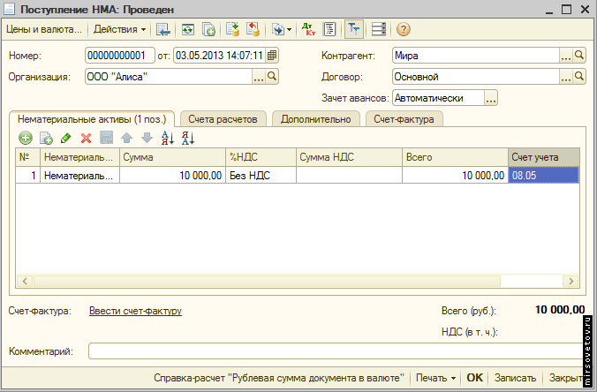
В поле Способ поступления в организацию указывается, каким образом данный актив поступил на предприятие. Это может быть приобретение за плату, Безвозмездное поступление, Вклад в совместную деятельность и т.д.
Если установлен флажок Начислять амортизацию, то в нижней части вкладки открываются параметры начисления амортизации: Линейный, а так же счет для начисления амортизации- по умолчанию 05 «Амортизация НМА».
Чтобы провести документ по учету нажмите кнопку ОК или выполните команду Действия/Провести. Посмотреть результаты можно с помощью команды Действия/Результат проведения документа.

Slide 7
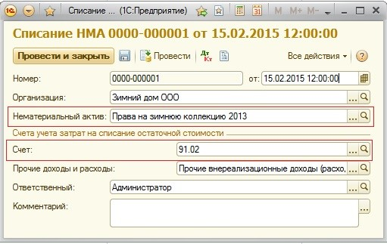
Реализация НМА. НМА, как и любые другие активы могут быть реализованы на сторону. Чтобы перейти в режим работы с документами существует команда меню НМА/Передача НМА. В верхней части окна вводится обязательный минимум сведений.
Списание НМА. Меню НМА/Списание НМА. В поле НМА – выбирается объект для списания.
В поле Счет БУ указывается счет, на который будут отнесены расходы по списанию НМА. По умолчанию 91.02 «Прочие расходы».
В поле Субконто можно указать вид субконто по данному счету.
Чтобы провести документ выполните команду Действия/Провести. Чтобы посмотреть результат команда Действия/Результат проведения документа.

Slide 8
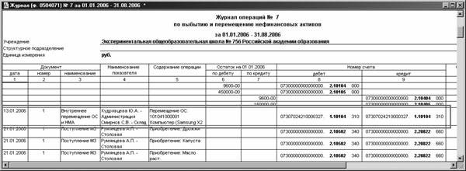
Журнал документов по учету НМА. Команда НМА/Документы по НМА. В верхней части окна можно установить фильтр по организации. Название организации выбирается из списка.
Формирование отчетности по НМА. Для быстрого формирования отчетности по НМА на вкладке НМА панели функций имеются соответствующие ссылки. С помощью них можно сформировать оборотно-сальдовые ведомости по счетам 04 «НМА», 05 «Амортизация НМА», 08 «Вложения во внеоборотные активы».
Например, при щелчке мышью по ссылке ОСВ по счету 04 откроется окно, в котором нужно указать период, за который данные должны попасть в отчет и нажать кнопку Сформировать.

